Slide 1


大学数学实验
实验12 统计推断
清 华 大 学 数 学 科 学 系

Slide 2
报道：从2000年7月1日开始，北京、上海、广州三大城市率先实施《车用无铅汽油》的环保标准，日前国家质量技术监督局在三地进行了新汽油标准实施后的第一次国家监督抽查。这次共抽查了三市的32家加油站的车用汽油产品，抽样合格率为75%，其中90号无铅车用汽油抽查了15批次，合格10批次，93号车用无铅汽油抽查了17批次，合格14批次。……本次抽查中硫含量全部合格，但三个城市存在差别，上海的硫含量最低，其次是北京、广州，但与国际上的要求相比，仍有较大差距。本次抽查发现的主要问题是烯烃含量超标，新标准规定，烯烃含量不大于35%，不合格的样品中有5个批次产品的烯烃含量都大于40%，而且主要出在90号汽油上（中央电视台2001年2月27日报道）。

Slide 3
报道：从上世纪八十年代以来，中国7至17岁青少年男女平均身高分别增长了6.9和5.5厘米，体重分别增长了6.6和4.5公斤。有关专家称，这显示出中国青少年的体格发育呈显著增长趋势，……儿童、青少年的生长长期趋势，已经超过了发达国家二战后出现的生长加速水平（中新社北京2002年12月10日报道）。
统计推断：通过对样本的处理和分析，得出与总体参数相关的结论。
统计推断包括参数估计和假设检验两部分内容。

Slide 4
统计推断
一.示例
二.参数估计
三.假设检验
四.示例分析

Slide 5
一. 示例

Slide 6
示例一：吸烟对血压有影响吗？
对吸烟和不吸烟两组人群进行24小时动态监测，吸烟组66人，不吸烟组62人，分别测量24小时收缩压（24hSBP）和舒张压（24hDBP），白天（6Am-10Pm）收缩压（dSBP）和舒张压（dDBP ）， 夜间（10Pm-6Am）收缩压（nSBP）和舒张压（nDBP）。然后分别计算每类的样本均值和标准差
 | 吸烟组均值 | 吸烟组标准差 | 不吸烟组均值 | 不吸烟组标准差
24hSBP(mmHg) | 119.35 | 10.77 | 114.79 | 8.28
24hDBP(mmHg) | 76.83 | 8.45 | 72.87 | 6.20
dSBP(mmHg) | 122.70 | 11.36 | 117.60 | 8.71
dDBP(mmHg) | 79.52 | 8.75 | 75.44 | 6.80
nSBP(mmHg) | 109.95 | 10.78 | 107.10 | 10.11
nDBP(mmHg) | 69.35 | 8.60 | 65.84 | 7.03

Slide 7
问题：
1）任何一个考察的时段，吸烟和不吸烟群体的血压的真值分别是多少？（参数估计）
2）吸烟和不吸烟群体的血压的真值是否有区别？（假设检验）

Slide 8
示例二：如何制定汽油供货合同？
某炼油厂（甲方）向加油站（乙方）成批（车次）供货，双方制定了相关的产品质量监控合同，要求含硫量不超过0.08%。若双方商定每批抽检10辆车，10个含硫量数据(%)：
0.0864 0.0744 0.0864 0.0752 0.0760
0.0954 0.0936 0.1016 0.0800 0.0880
1）只根据这些数据推断乙方是否应接受该批汽油；如果甲方是可靠的供货商，并且对产品的稳定性提供了进一步的信息，乙方对应的策略有什么变化？（假设检验）
2）现乙方与一新炼油厂（丙方）谈判，并且风闻丙方有用含硫量0.086% 的汽油顶替合格品的前科，那么如果乙方沿用与甲方订的合同, 会有什么后果？（假设检验）

Slide 9
二.参数估计
参数估计: 利用样本统计量对总体参数进行估计，分点估计和区间估计两种。
点估计
点估计的评价标准
区间估计——总体均值和总体方差
参数估计的MATLAB实现

Slide 10
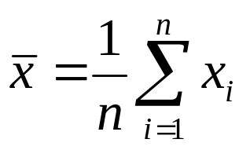
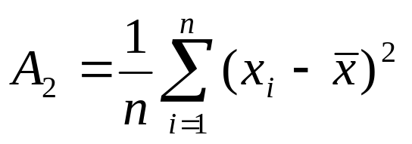
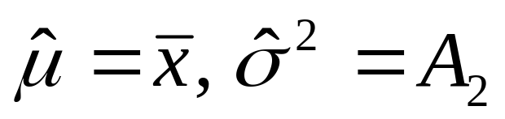
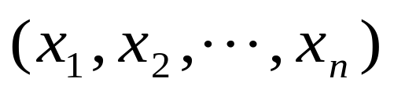
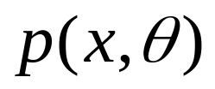

点估计
用样本统计量确定总体参数的一个数值
对总体均值μ，方差σ²的点估计：
矩法
极大似然法
给定的样本
和总体的概率密度函数
，求满足

n
θ
=
=
∏
L
(
)
max
L
(
x
,
x
,
☹
,
x
;
θ
)
max
p
(
x
;
θ
)
θ
1
2
n
θ
i
的 。
i
=
1

Slide 11
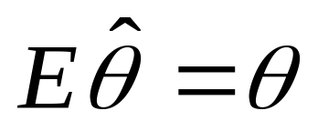

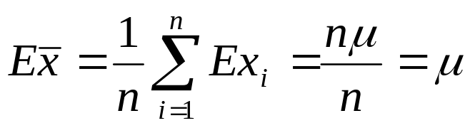
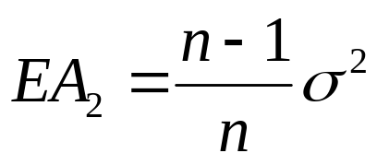
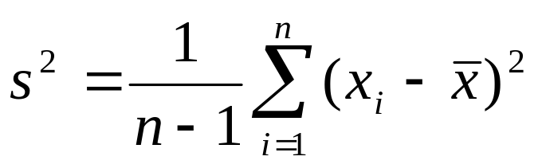
评价估计优劣的标准
ˆ
待估参数理想值θ，参数估计随机变量
θ
无偏性
对于正态总体
的样本
均值的参数估计无偏，方差参数估计有偏
改进
对方差进行参数估计无偏

Slide 12
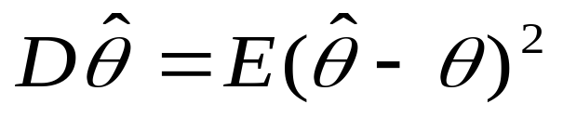
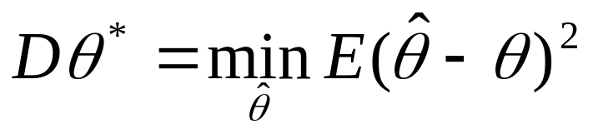

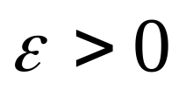
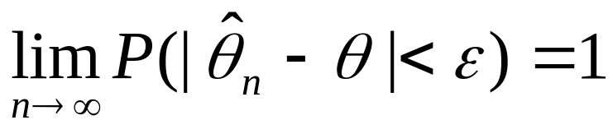

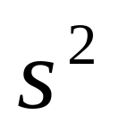
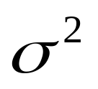
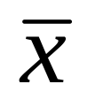

有效性
称为θ的有效估计量（最小方差估计）
一致性
如果对任给的
，满足
称为θ的一致估计量（依概率收敛）
样本均值
和方差
分别是
和
的一致无偏估计

Slide 13


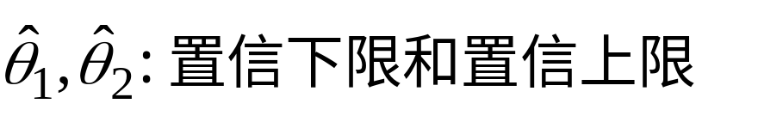

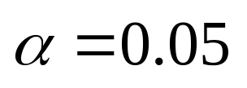
区间估计
α：显著性水平
由样本得到的置信区间以 0.95的概率包含了待估参数θ
置信区间越小，估计精度越高
置信水平越大，可信程度越高
二者矛盾
在一定置信水平下使置信区间尽量小

Slide 14

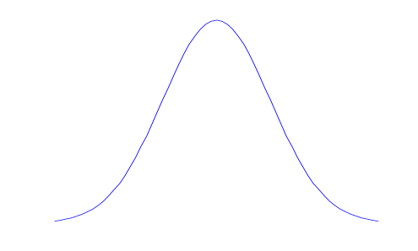
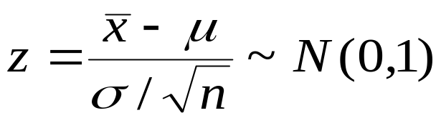
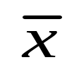
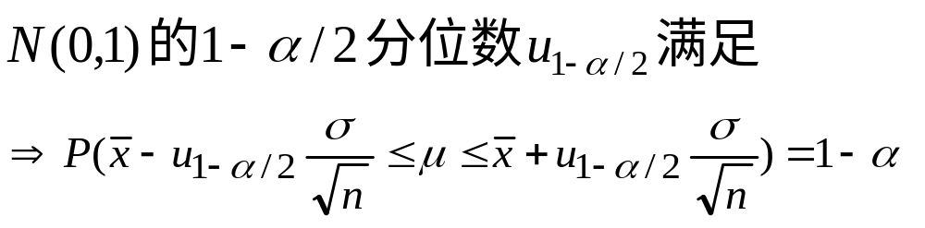
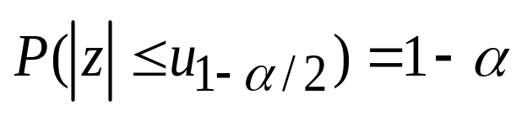

总体均值μ的区间估计
假设总体服从正态分布N(μ , σ²)
N(0,1)
α/2
α/2
样本均值
-u_{1-α/2}
u_{1-α/2}

Slide 15
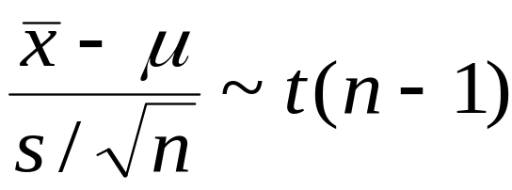
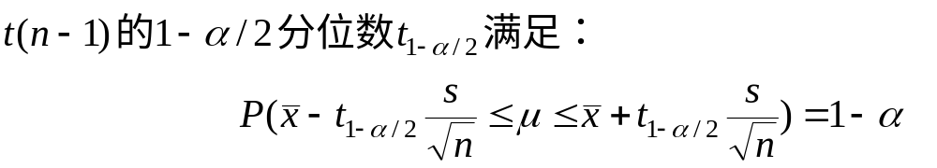

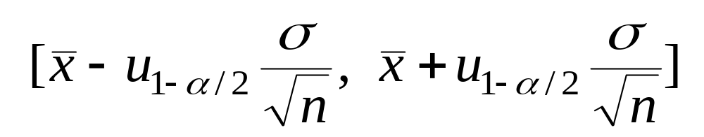
样本均值
样本均方差s
与σ²已知比较

Slide 16
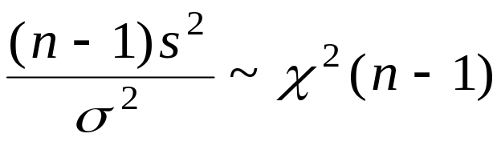
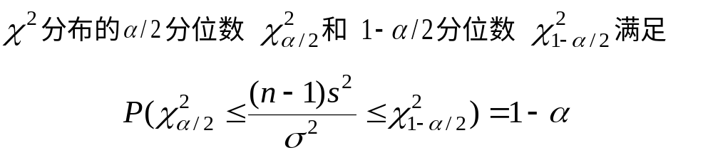
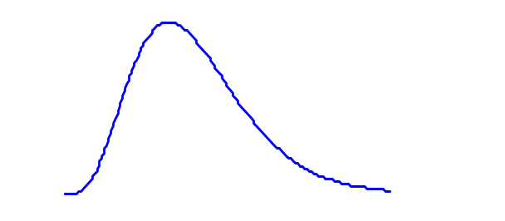
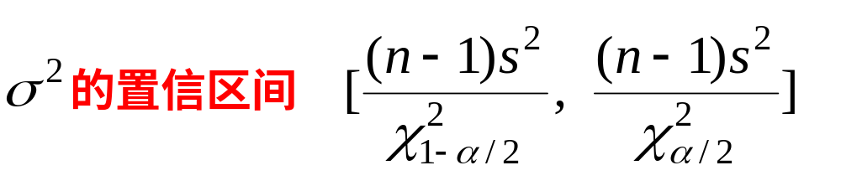



样本方差s²

Slide 17
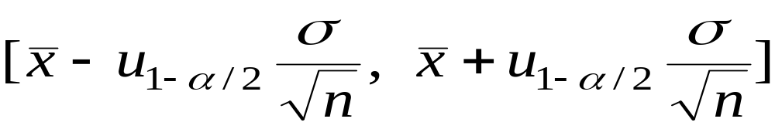
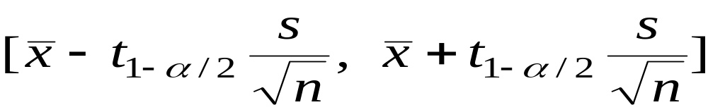
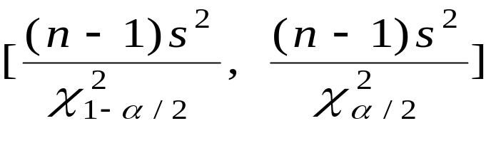
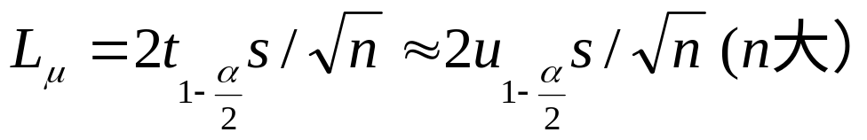
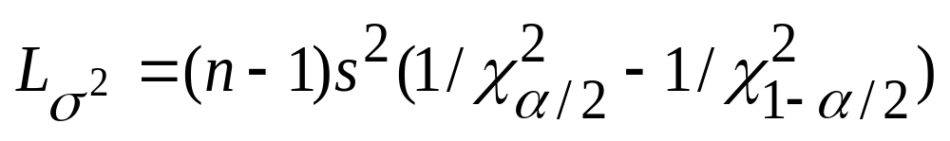
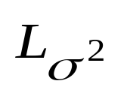
对总体均值μ，方差σ²的区间估计
μ的置信区间(σ²已知)
μ的置信区间(σ²未知)
σ²的置信区间
μ的置信区间长度
σ²的置信区间长度
给定α，n 越大，L_{μ} 越小，估计精度越高； 呢？

Slide 18
参数估计的MATLAB实现
[mu sigma muci sigmaci]=normfit(x,alpha)
其中: x为样本
alpha为显著性水平（缺省时为0.05)
返回值：mu-- 均值μ的点估计
sigma---标准差σ的点估计
muci--均值μ的区间估计
sigmaci---标准差σ的区间估计。

Slide 19
示例-----学生身高数据处理
50名17岁城市男性学生身高（单位：cm）：
170.1 179.0 171.5 173.1 174.1 177.2 170.3 176.2 163.7 175.4
163.3 179.0 176.5 178.4 165.1 179.4 176.3 179.0 173.9 173.7
173.2 172.3 169.3 172.8 176.4 163.7 177.0 165.9 166.6 167.4
174.0 174.3 184.5 171.9 181.4 164.6 176.4 172.4 180.3 160.5
166.2 173.5 171.7 167.9 168.7 175.6 179.6 171.6 168.1 172.2
计算结果（α=0.05 ）
 | 身高
均值点估计 | 172.7040
均值区间估计 | （171.1777, 174.2303）
标准差点估计 | 5.3707
标准差区间估计 | （4.4863，6.6926）
Demo1201.m

Slide 20
三.假设检验
总体均值的假设检验
总体方差的假设检验
两总体的假设检验
0-1分布总体均值的假设检验
总体分布正态性检验
假设检验的MATLAB实现

Slide 21

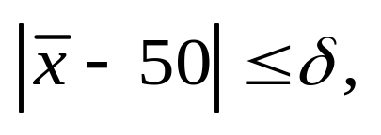
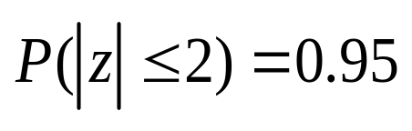
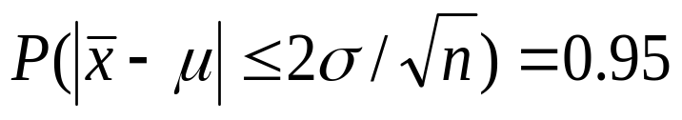
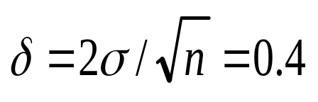
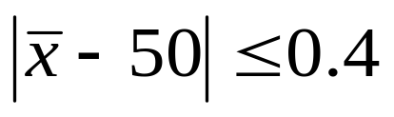
例
甲方：x~N (50,1), 批量供给乙方。
对于每批产品μ=50是否成立，双方商定检验方案。
每批抽取25件测量，计算均值
制订数量标准δ，若 认为 μ=50成立，接受该批产品（合格品）；否则，拒绝。
商定水平α，使合格品被错误拒绝的概率不超过α （通常α =0.05)。
解
当 接受；否则，拒绝。

Slide 22

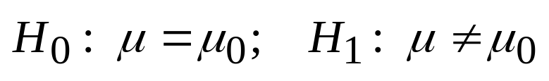
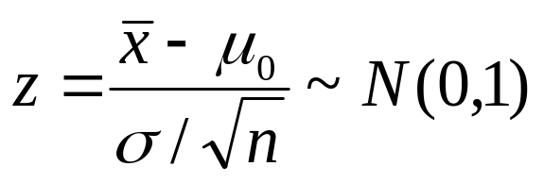
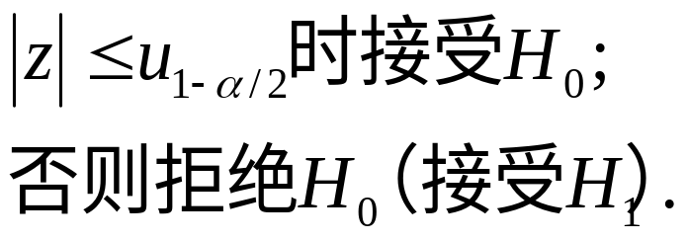
总体均值的假设检验
已有样本(容量n，均值 ,标准差s),要对总体均值μ是否等于给定值μ₀进行检验(假定总体服从正态分布)
假设
称H₀为原假设（或零假设），H₁为备选假设，二者择其一：接受H₀；拒绝H₀，即接受H₁。
显著性水平α ~ H₀成立时被错误拒绝的概率。
总体方差σ²已知
称z检验或u检验

Slide 23
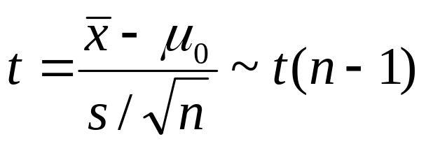
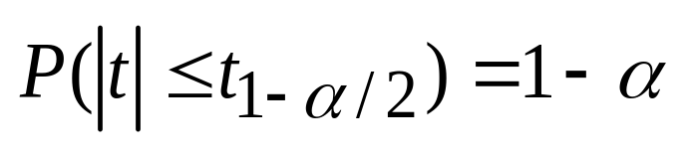


总体方差σ²未知
称t检验
常用: α =0.05→u_{1-α/2}=1.96; α =0.01→u_{1-α/2}=2.575
当n较大时(n>30) t_{1-α/2} 与u_{1-α/2}相近.

Slide 24
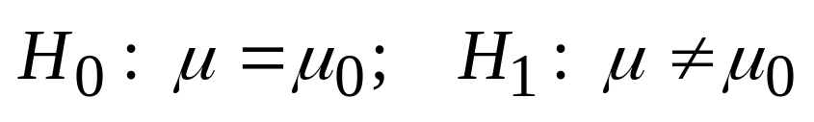
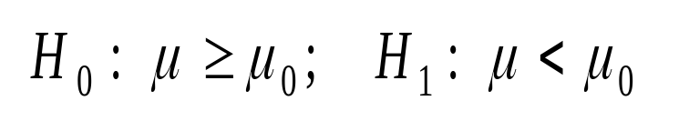
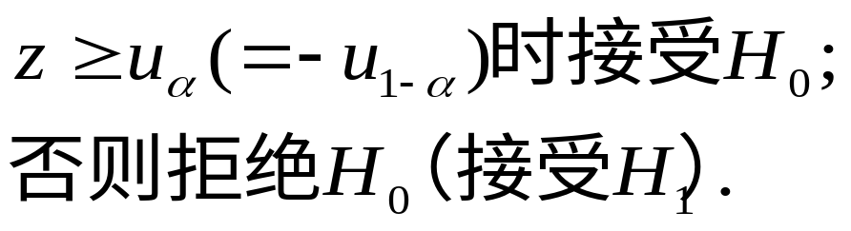
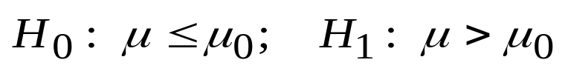
总体均值的假设检验
双侧检验与单侧检验
双侧检验
α
/
2
α
/
2
单侧检验
−
u
−
α
u
−
α
1
/
2
1
/
2
α
-u_{1- α}
单侧检验

Slide 25



总体均值假设检验小结
总体方差σ²已知
总体方差σ²未知

Slide 26






总体方差的假设检验
双侧检验
单侧检验

Slide 27





粮食加工厂的一台自动装包机的设定值为：每包装50公斤，标准差0.3。现抽查了20包，得到如下数据
49.8 50.1 50.5 49.7 49.0 50.0 50.3 50.0 49.9 49.9
50.5 49.2 49.7 49.8 50.1 50.0 50.3 50.2 50.4 50.1
问该包装机运转是否正常？
问题
单侧检验
计算样本方差 s²=0.1483
拒绝H₀

Slide 28







两总体的假设检验——均值
总体方差σ₁², σ₂²已知
若H₀成立
给定显著性水平α

Slide 29


总体方差σ₁², σ₂²未知，但可假定σ₁² =σ₂²
H₀成立

Slide 30







两总体的假设检验——方差
Y
~
N
(
μ
,
σ
2
)
Y
~
N
(
μ
,
σ
2
)
1
1
2
2
已知2个样本n₁,n₂,s₁²,s₂²
若H₀成立
F_{1- α /2}
给定α，取F(n₁-1,n₂-1) 的1- α/2分位数F_{1- α /2}
置信水平仍为1- α

Slide 31


0-1分布总体均值的假设检验
问题
分析
总体X服从0—1分布：X =0—合格品; X =1—废品
X 的均值μ=p (废品率）, X 的方差σ²=p(1-p)
样本容量n，均值 (平均废品率)
n充分大时近似地有

Slide 32





总体废品率的
假设检验(双侧)
H₀成立时
取N(0,1)的1-α/2分位数u_{1-α/2}
假设检验(单侧)
问题
H₀成立，乙方应接受那批产品.
问：如果将α提高，会有什么结果？

Slide 33

总体分布的正态性检验
1）Jarque-Bera检验
正态分布的偏度g₁=0，峰度g₂=3，对于一个样本计算其g₁和g₂，若样本来自正态总体，则g₁和g₂应分别在0和3附近。基于这个思想，构造一个包含g₁，g₂的 统计量。
2）Kolmogorov-Smirnov检验
通过样本的经验分布函数与给定分布函数的比较，推断该样本是否来自给定分布函数的总体。该正态性检验只能做标准正态检验 。
3）Lilliefors检验
它将Kolmogorov-Smirnov检验改进用于一般的正态性检验。

Slide 34

假设检验的MATLAB实现

Slide 35


Slide 36


Slide 37

MATLAB命令使用说明
输出参数h=0表示接受H₀, h=1表示拒绝H₀,
sig标示对假设的接受和拒绝程度。
ci给出的置信区间，zval是样本统计量z的值。

Slide 38

用N(5,1)随机数产生n=100的样本，在总体方差未知的情况下分别取α=0.05和α=0.01检验总体均值μ ≥5.2。
x = normrnd(5,1,100,1);
m = mean(x),
[h1,sig1,ci1] = ttest(x,5.2,0.05,-1)
[h2,sig2,ci2] = ttest(x,5.2,0.01,-1)
demo1202.m
计算结果
m = 5.0111,
[h1,sig1,ci1] = 1 0.0343 -Inf 5.1815
[h2,sig2,ci2] = 0 0.0343 -Inf 5.2537
可知在α=0.05下拒绝H₀（此时sig1<α），μ的区间估计（-∞ 5.1815]不包含5.2；而在α=0.01下接受H₀（此时sig2>α），μ的区间估计（-∞ 5.2537]包含5.2。

Slide 39
四. 示例求解与分析

Slide 40

示例：吸烟对血压的影响
测量了吸烟组（66人）和不吸烟组（62人）两组人群的6项血压指标
 | 吸烟组均值 | 吸烟组标准差 | 不吸烟组均值 | 不吸烟组标准差
24hSBP(mmHg) | 119.35 | 10.77 | 114.79 | 8.28
24hDBP(mmHg) | 76.83 | 8.45 | 72.87 | 6.20
dSBP(mmHg) | 122.70 | 11.36 | 117.60 | 8.71
dDBP(mmHg) | 79.52 | 8.75 | 75.44 | 6.80
nSBP(mmHg) | 109.95 | 10.78 | 107.10 | 10.11
nDBP(mmHg) | 69.35 | 8.60 | 65.84 | 7.03
两个总体均值的假设检验

Slide 41
if tail==1
a=tinv(1-alpha,m+n-2);
sig =1-tcdf(t,m+n-2);
if t<=a
h=0;
else
h=1;
end
end
if tail==-1
a=tinv(alpha,m+n-2);
sig =tcdf(t,m+n-2);
if t>=a
h=0;
else
h=1;
end
end
function
[h,sig]=pttest2(xbar,ybar,s1,s2,m,n,alpha,tail)
spower=((m-1)*s1^2+(n-1)*s2^2)/(m+n-2);
t=(xbar-ybar)/sqrt(spower/m+ spower/n);
if tail==0
a=tinv(1-alpha/2,m+n-2);
sig =2*(1-tcdf(abs(t),m+n-2));
if abs(t)<=a
h=0;
else
h=1;
end
end

Slide 42
计算结果（α=0.05）
Demo1203.m
 | h | Sig | 接受或拒绝H₀
24hSBP(mmHg) | 1 | 8.5097e-003 | 拒绝
24hDBP(mmHg) | 1 | 3.1860e-003 | 拒绝
dSBP(mmHg) | 1 | 5.3064e-003 | 拒绝
dDBP(mmHg) | 1 | 3.9950e-003 | 拒绝
nSBP(mmHg) | 0 | 1.2597e-001 | 接受
nDBP(mmHg) | 1 | 1.3027e-002 | 拒绝
除夜间（10Pm-6Am）平均收缩压（nSBP）外，其余5项指标都拒绝了H₀，于是综合起来可以认为，吸烟对血压的影响显著。

Slide 43
示例：加油站合同制定问题
Demo1204.m
加油站（乙方）以含硫量不超过0.08%的标准决定是否接受炼油厂（甲方）提供的一批汽油。双方商定每批抽检10辆车，现得到了一批10个含硫量数据
0.0864 0.0744 0.0864 0.0752 0.0760
0.0954 0.0936 0.1016 0.0800 0.0880 (%)
解：
假设检验
1）显著性水平α=0.05，方差未知的情况下
x=[0.0864 …… 0.0880]; % 10个含硫量数据
xbar=mean(x) ； % 样本均值
[h,sig]=ttest(x,0.08,0.05,1) % t（单侧）检验（设α=0.05）
计算结果：[h,sig]= 1 0.0424 ，拒绝假设

Slide 44
2）显著性水平α=0.05，标准差为σ=0.01
[h, sig]=ztest(x,0.08,0.01,0.05,1) % z（单侧）检验
计算结果：[h, sig]= 1 0.0357
拒绝假设，乙方不接受该批汽油。
3）显著性水平α=0.05，标准差为σ=0.015
[h, sig]=ztest(x,0.08,0.015,0.05,1) % z（单侧）检验
计算结果：[h, sig]= 0 0.1147
乙方接受该批汽油。
分析：由于数据量较小（10个），产生了随机性较大。生产的稳定性在接受和拒绝的决策中起非常重要的作用。如果生产稳定（标准差为σ=0.01 ），出现这样的数据是不能接受的。生产稳定性略差，则由于随机性的原因，认为这样的结果可以接受。

Slide 45
4） 若对甲方产品的信任度很高，不妨将显著性水平由α=0.05改为α=0.01， 重新计算。
[h,sig]=ttest(x,0.08,0.01,1)
计算结果：[h,sig]= 0 0.0424
同一个样本用于同样的假设检验，在不同的显著性
水平α下会得到不同的结论。
如何恰当地选取α？因为α是原本成立的H₀被错误地拒绝的概率，而在假设检验中原假设H₀一般是受保护的，不轻易拒绝它，所以α一般取得很小，并且H₀越可靠，α越小。在上面的问题中甲方一向信誉很好，减小α是合适的。

Slide 46





5） 现乙方与一新炼油厂(丙方)谈判，如沿用与甲方订的合同, 会有什么后果（风闻丙方有用含硫量0.086% 的汽油顶替合格品的前科）。
假设检验
检验规则
接受
“原本不成立的H₀被接受”（“取伪”）称为第二类错误

Slide 47

β
α
t₂
0(μ₀)
t_{1- α}
0(μ₁)
t
t_{β}
α↓→ t_{1- α} ↑ , t _{β} ↑→ β ↑
Demo1205.m
显著性水平α | 0.01 | 0.05 | 0.1 | 0.2 | 0.3
第二类错误β | 0.7733 | 0.4211 | 0.2644 | 0.1390 | 0.0846

Slide 48
假设检验中的两类错误
第一类错误“弃真”——本应接受的H₀被拒绝, 概率α
第二类错误“取伪”——本应拒绝的H₀被接受, 概率β
当样本容量一定时，二者矛盾：α减小导致β增加.
通常α选得较小(0.05,0.01), β则较大(具体数值取决于μ₁).
原假设H₀和备选假设H₁是不平等的：
人们保护、偏爱H₀ ；“歧视” H_{1。}
实际问题中选择什么样H₀的是重要的

Slide 49
实验目的
1、掌握参数估计和假设检验的基本理论模型与分类
2、根据问题的要求建立模型
3、对已经确定的模型，确定参数、使用MATLAB求解
作业

